Slide 1
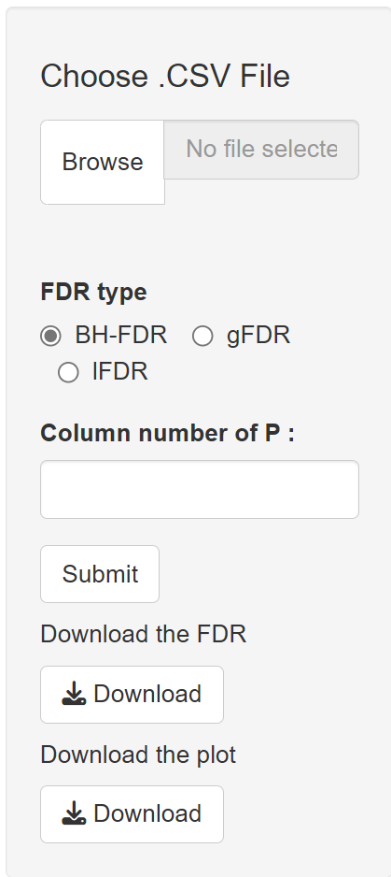
界面介绍
FDR
导入数据
选择FDR类型
P值所在列数
点击查看结果
下载FDR值
下载直方图

